Slide 1
MUỐN LÀM THẰNG CUỘI
Tản Đà

Slide 2
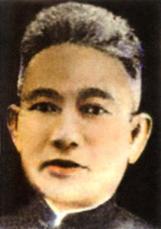
Đọc, tìm hiểu chung
1, Tác giả
2, Tác phẩm

Slide 3
PHIẾU HỌC TẬP SỐ 1
- Tác giả Tản Đà
+ Thân thế:
+ Cuộc đời
+ Sự nghiệp văn học ( Thể loại, phong cách sáng tác, các tác phẩm chính)
- Tác phẩm “Muốn làm thằng Cuội”
+ Xuất xứ
+Thể thơ
+Bố cục, nội dung chính của từng phần?

Slide 4
I. Đọc, tìm hiểu chung
1. Tác giả
- Thân thế
+ Tên khai sinh: Nguyễn Khắc Hiếu (1889- 1939)
+Xuất thân là nhà nho, trong gia đình khoa bảng.
- Cuộc đời: Nhiều đắng cay (mồ côi, thi trượt, nghèo…)
- Sư nghiệp:
+ Đề tài: Nhân tình thế thái
+ Phong cách:
Tràn đầy cảm xúc lãng mạn, đậm đàn bản sắc dân tộc.
Là gạch nối giữa thơ cổ điển và thơ hiện đại.

Slide 5
2. Tác phẩm
- Xuất xứ: In trong tập “Khối tình con 1” năm 1917
- Thể thơ: Thất ngôn bát cú
- Bố cục: 2 phần
+Phần 1: 2 câu đầu. Tâm sự của tác giả
+Phần 2: 6 câu sau. Khát vọng chơi ngông của nhà thơ

Slide 6
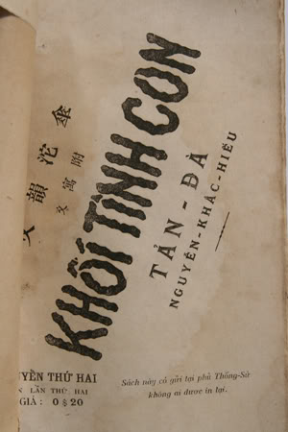

Slide 7
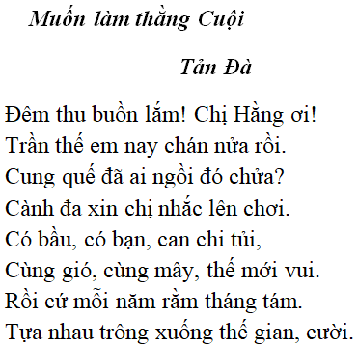

Slide 8
II. Đọc – hiểu văn bản
1.Nhan đề
=>Cách nói suồng sã, không vòng vo. Cho ta thấy khát vọng của nhà thơ và chất ngông của ông
Muốn làm
Nhan đề
Thằng Cuội

Slide 9
2. Hai câu đầu: Tâm sự của nhà thơ
Đêm thu buồn lắm chị Hằng ơi
Trần thế nay em chán nửa rồi
+Thời gian: Đêm thu yên tĩnh, thanh vắng
+Tâm trạng: Chán nản, buồn phiền, phiền muộn, bế tắc. Tuy nhiên, vẫn còn lưu luyến.
+ Giọng điệu: chị Hằng ơi!, chị - em
=>Tha thiết, trầm buồn, thân mật

Slide 10
3. Sáu câu sau. Khát vọng chơi ngông của Tản Đà
Cung quế đã ai ngồi đó chửa?
Cành đa xin chị nhắc lên chơi.
Có bầu, có bạn, can chị tủi,
Cùng gió, cùng mây, thế mới vui.
Rồi cứ mỗi năm rằm tháng tám.
Tựa nhau trông xuống thế gian, cười

Slide 11
PHIẾU BÀI TẬP SỐ 2
- Nhóm 1: 2 câu thực.
Em hiểu như thế nào về hình ảnh cung quế, cành đa,
Qua câu thơ, em hiểu, tác giả có khát vọng gì?
- Nhóm 2: 2 câu luận
Chất “ngông” của tác giả được thể hiện như thế nào qua hai câu thơ này?
- Nhóm 3: 2 câu kết
Tiếng “cười” được coi là nhãn tự của bài thơ. Theo em, vì sao tác giả lại cười?

Slide 12
- Khát vọng: Thoát li khỏi thực tại xã hội
- Cười:
+Cười thực trạng thối nát, hiện tượng xấu xa của xã hội bấy giờ
+ Tự chế nhạo bản thân mình bởi bất lực không thể làm được điều gì.
=> Chất ngông của Tản Đà

Slide 13
Chất “ngông”:
+ Muốn làm làm cuội
+Muốn lên cung trăng chơi
+ Muốn ở lại cung trăng để làm bạn với chị Hằng
+ Muốn đứng ở trên cao, nhìn xuống thế gian cười ngạo nghễ

Slide 14
III. Tổng kết
Nội dung: Cho ta thấy tâm trạng của một con người bất hòa sâu sắc với xã hội thực tại, muốn thoát li khỏi thực tại
Nghệ thuật: Có sự kết hợp giữa cổ điển và hiện đại, giữa sự lãng mạn pha với cái “ngông” của tác giả.

